Slide 1
Rouw & Verlies Café Brein Eindhoven 8 april ‘24
Wie ben ik?
Monique Verhaegh –
Peters
Vrouw van . . .
Moeder van . . .
Oma van . . .
Zus van . . .
Rouw & Verliesbegeleider
Voor vanavond:
*Bepaal jezelf wat je deelt met de groep.
*Wat we hier delen met elkaar hoort bij deze avond. (en is niet voor de straat)
*Emoties kunnen erbij horen.
*Ga ik jullie ook uitnodigen actief mee te doen!
*. . . . .

Slide 2
Rouw & Verlies Café Brein Eindhoven 8 april ‘24
Wat is Rouw?

Slide 3
Rouw & Verlies Café Brein Eindhoven 8 april ‘24
Rouw is een universeel gevoel,
net zoals de Liefde!
(Maar, zo divers in ieders eigen beleving)
Hoe uit zich Rouw?
Hoe uiten de Rouw-klachten zich bij jouw?
Herkenbaar?
En wat doe je dan?
Rouw is een werkwoord
Dus dynamisch.
Dus zou het kunnen zijn dat het vele vormen kent.

Slide 4
Rouw & Verlies Café Brein Eindhoven 8 april ‘24
Jullie vraag !!!
(En daar word ik heel blij van!)
Leven met een NAH?
Je partner met een NAH <> Grote Mantelzorgtaak?
De Rouw hierbij?
Voor vanavond:
*Bepaal jezelf wat je deelt met de groep.
*Wat we hier delen met elkaar hoort bij deze avond. (en is niet voor de straat)
*Emoties kunnen erbij horen.
*Ga ik jullie ook uitnodigen actief mee te doen!
*. . . . .

Slide 5
Rouw & Verlies Café Brein Eindhoven 8 april ‘24
Wat is mijn doel voor vanavond?
Het is oké om te rouwen!
Als jouw verlies voelt
als het grootste verlies ter wereld,
is dat oké.
Het is het grootste verlies in jouw wereld.
Voor vanavond wil ik een onderscheid maken
tussen “levende rouw” & rouw door de dood.
Het een is niet minder hevig dan het andere,
Rouw kent net als de liefde geen concurrentie.

Slide 6
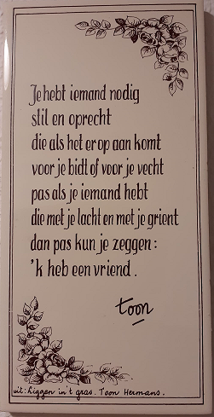
Rouw & Verlies Café Brein Eindhoven 8 april ‘24
Wat maakt Rouw nu zo moeilijk?
Of niet?
Voor jezelf
Voor de ander
Voor . . . . .
Opgelegd ?
Verwachtingen ?
Meestal van de omgeving ?
Troost – Ritueel.
Eigen ritueel bedacht?

Slide 7
Rouw & Verlies Café Brein Eindhoven 8 april ‘24
De lastigste
Je nieuwe 100 %
De verwachtingen die onbeantwoord blijven,
Of
De verwachtingen waaraan we niet kunnen voldoen?
Wanneer kun je tevreden zijn met je situatie?

Slide 8
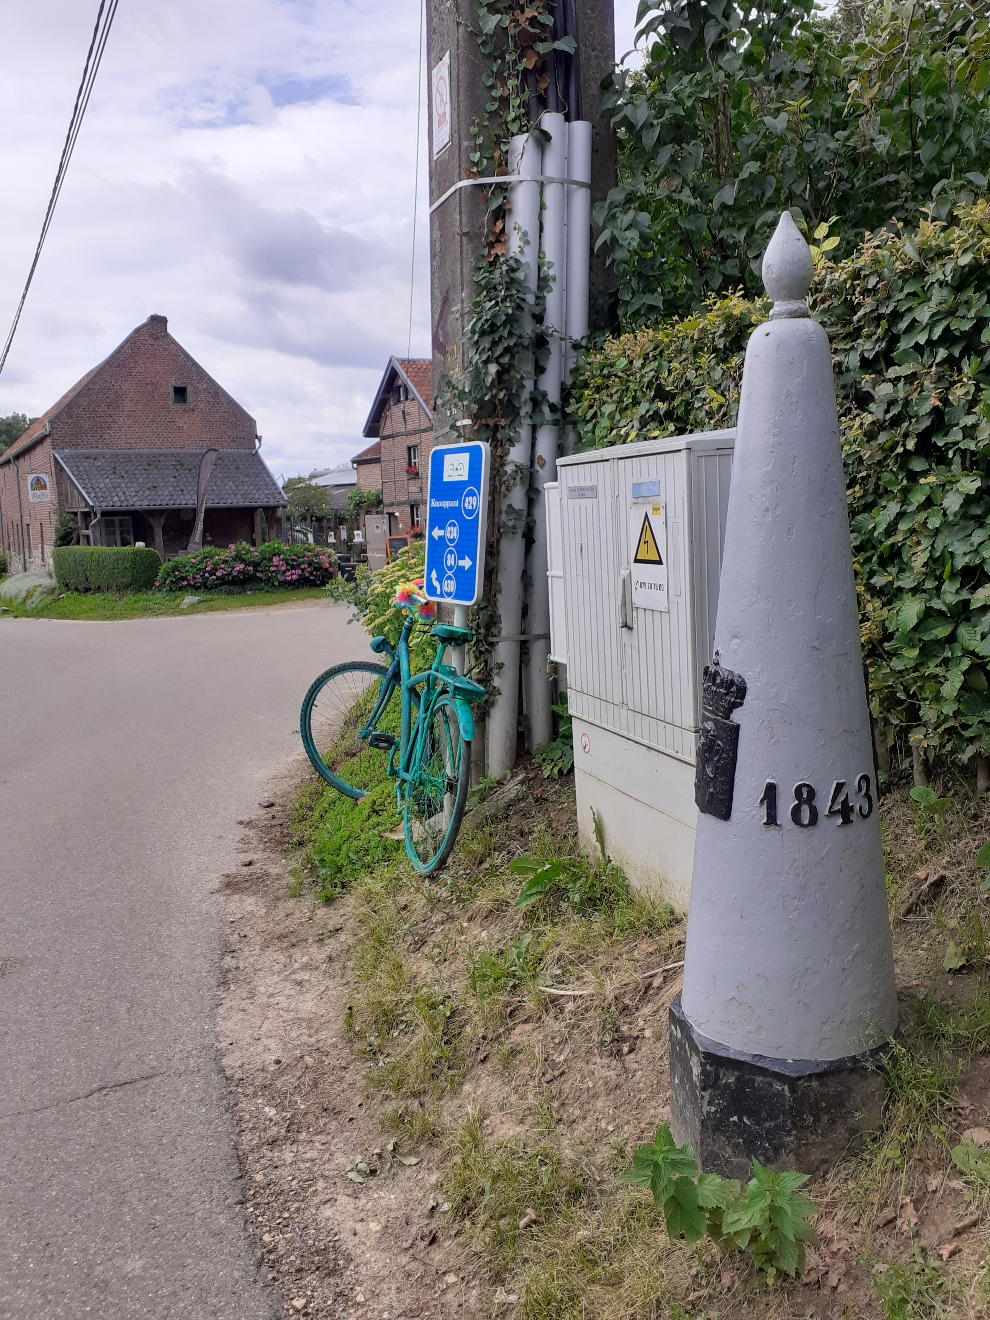
Rouw & Verlies Café Brein Eindhoven 8 april ‘24
Grenzen.
Of liever gezegd begrenzen.
Moet je alles met iedereen delen?
Hoe pak je het aan om STOP te zeggen.
Draai het eens om, zou je het raar vinden als de ander zou zeggen “ik heb er nu even geen behoefte aan om te vertellen”.
Wie heeft er ervaring mee?

Slide 9
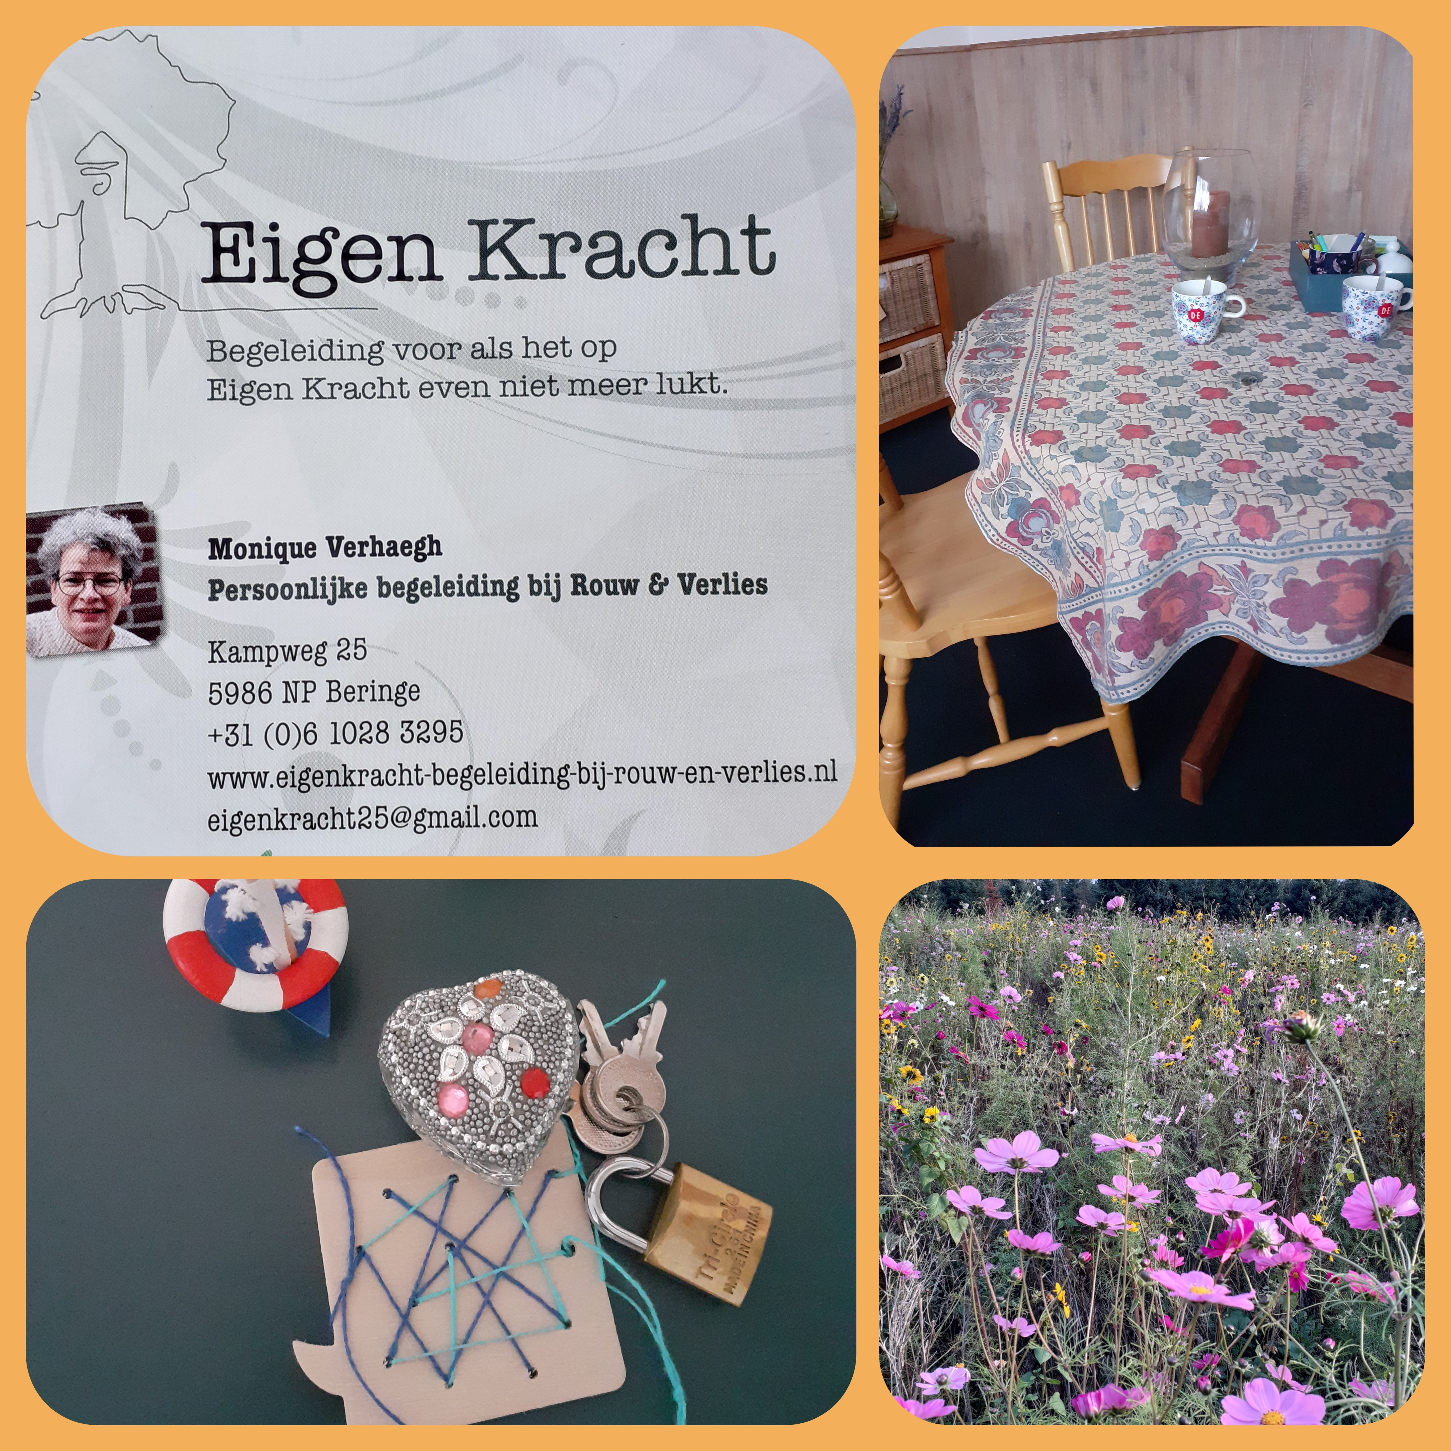
Rouw & Verlies Café Brein Eindhoven 8 april ‘24
Als je er dan niet alleen mee verder komt?
Dan kan Rouw & Verliesbegeleiding helpen.
Kom dan bij mij aan de keukentafel.
(Of ik kom naar je toe)
Ik help je bij het ontrafelen van de wirwar,
Waardoor je inzicht en overzicht en uitzicht
gaat ervaren.

